Slide 1
TOÁN 1

Slide 2
Bài 10
PHÉP CỘNG TRONG PHẠM VI 10
Sách Toán_trang 62

Slide 4
Số 0 trong phép cộng
a)
4 + 0 = ?
4
b)
0 + 2 = ?
2

Slide 6
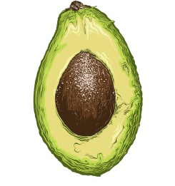
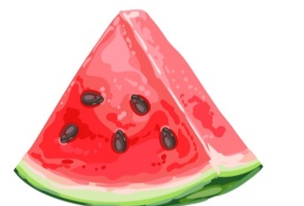
1
Tính nhẩm
0 + 4 = 4
2 + 3 = 5
3 + 3 = 6
3 + 1 = 4
0 + 5 = 5
4 + 2 = 6
2 + 2 = 4
1 + 4 = 5
6 + 0 = 6

Slide 7
2
Số?
+ | 6 | 5 | 4 | 3 | 2 | 1 | 0
 | 1 | 3 | 3 | 4 | 5 | 6 | 7
 | ? | ? | ? | ? | ? | ? | ?
7
7
7
7
7
7
7
Notes:
Sách tham khảo

Slide 8
3
Số?
a)
?
5
+
?
0
=
?
5
b)
?
3
+
?
4
=
?
7

Slide 9
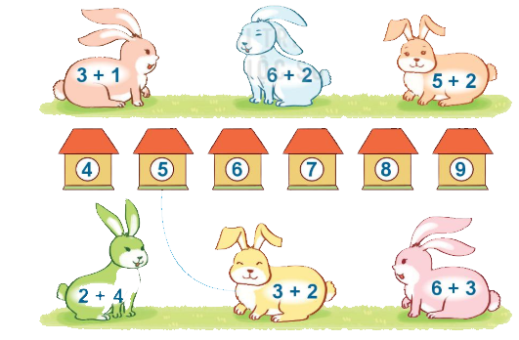
4
Tìm chuồng cho Thỏ

Slide 10
Củng cố - Dặn dò

